Slide 1











Slide 2

NHÓM GIÁO ÁN ĐIÊN TỬ 4,8,11 ( coppy link bên dưới vào tìm kiếm fb )
https://www.facebook.com/groups/514479210372531/?ref=share_group_link
Đổi tiền, tính tiền gắn với tình huống cụ thể.
Thông qua hoạt động đổi tiền, tính tiền, HS có cơ hội được phát triển giải quyết vấn đề toán học toán học, NL sử dụng công cụ và phương tiện học toán.

Slide 3



Slide 4




NHÓM GIÁO ÁN ĐIÊN TỬ 4,8,11 ( coppy link bên dưới vào tìm kiếm fb )
https://www.facebook.com/groups/514479210372531/?ref=share_group_link

Slide 5










Tính nhẩm:
140 000 000 – 80 000 000
60 000 000
70 000 000
80 000 000
Notes:
CÁCH CHƠI: CHỌN ĐÁP ĐÚNG NHẠC VÀ HÌNH CHÚ BỘ ĐỘI VUI HIỆN LÊN; NẾU LỠ CHỌN ĐÁP ÁN SAI THÌ NHẠC SAI VÀ CHÚ BỘ ĐỘI BUỒN HIỆN LÊN; MUỐN CHỌN LẠI THÌ NHẤN CHUỘT VÀO CHÚ BỘ ĐỘI BUỒN ĐỂ CHÚ BIẾN MẤT RỒI CHỌN LẠI ĐÁP ÁN ĐÚNG

Slide 6
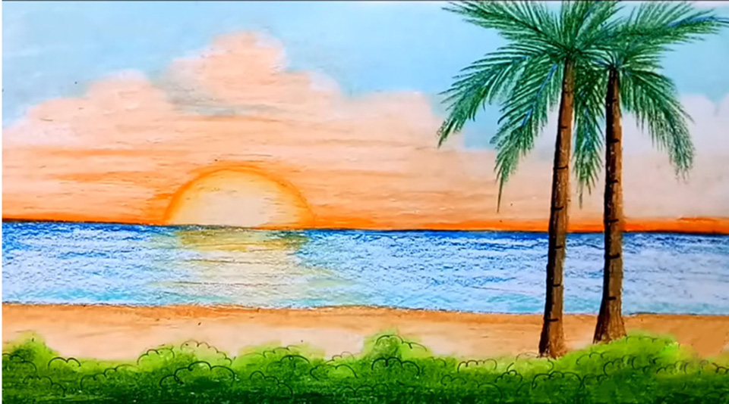

Tính bằng cách thuận tiện nhất:
16 370 + 6 090 + 2 530 + 4 010
= (16 370 + 2 5 30) + ( 6 090 + 4 010)
= 18 900 + 10 100
= 29 000

Slide 7
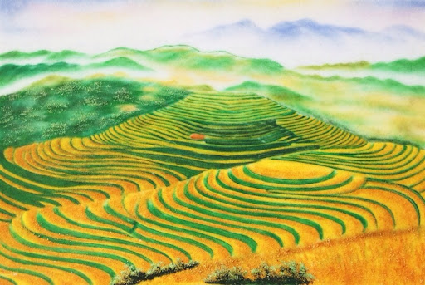

Tính bằng cách thuận tiện nhất:
5 x 1 816 x 2
= (5 x 2) x 1 816
= 10 x 1 816
= 18 160

Slide 8


Slide 9

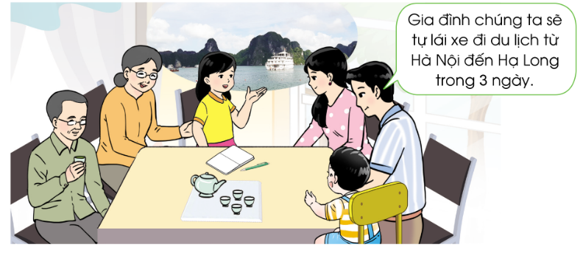
Dự án nhỏ: Hãy cùng gia đình Lam lập kế hoạch đi du lịch.

Slide 10
Tìm hiểu thông tin, thiết kế hành trình, tính toán chi phí đi lại, ăn ở, tham quan
Nội dung
Lập kế hoạch
Cách làm
Truy cập Internet, đọc báo và tạp chí, xem bản đồ.
Chuẩn bị
Thiết bị truy cập Internet, bản đồ..

Slide 11

Theo các em vì sao chúng ta cần làm 3 bước lập kế hoạch rõ ràng như gia đình bạn Lam đã làm?
Khi lập kế hoạch cho chuyến tham quan rõ ràng như vậy giúp chúng ta có sự chuẩn bị chu đáo và định hướng rõ ràng những việc cần làm khi đi du lịch.

Slide 12
Sau khi lập kế hoạch chúng ta sẽ làm gì tiếp theo?
Tìm hiểu thực tế.

Slide 13

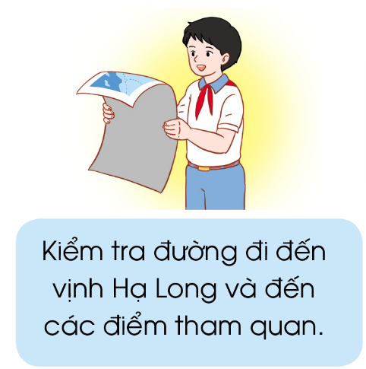
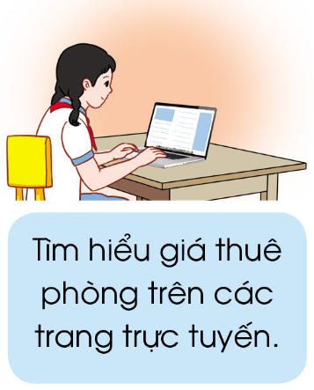


Slide 14
Việc tìm hiểu thực tế giúp gì cho chúng ta?
Cập nhật thông tin mới nhất và chính xác nhất.

Slide 15
Bước tiếp theo chúng ta quan sát bạn Lam sẽ làm gì?
Báo cáo kết quả về những thông tin đã thu thập được.

Slide 16

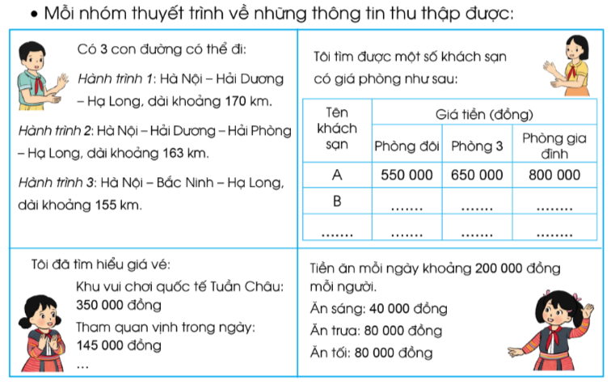

Slide 17
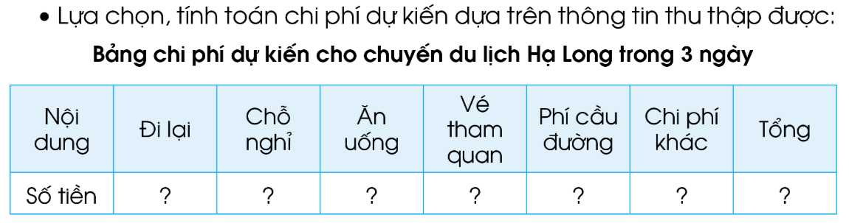

Slide 18


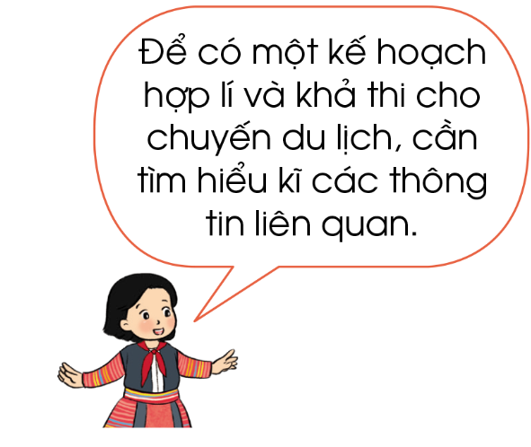


Slide 19

Cảm ơn quý thầy cô đã ủng hộ bài soạn điện tử 2,3,4 của Hiền Trần
Hiền Trần đang theo soạn tiếp bộ Chân trời sáng tạo, KNTT, Cánh diều- lớp 5 chương trình thay sách năm tới. Quý thầy cô ủng hộ đồng hành tiếp thì liên hệ với em qua ZALO SĐT: 0353095025
Để biết thêm nhiều tài nguyên hay các bạn hãy truy cập Facebook:
NHÓM GIÁO ÁN ĐIÊN TỬ 4,8,11 ( coppy link bên dưới vào tìm kiếm fb )
https://www.facebook.com/groups/514479210372531/?ref=share_group_link

Slide 20
Từ việc kết quả thông tin mà gia đình bạn Lam thu thập được chúng ta có thể lựa chọn con đường đi phù hợp, tìm hiểu được khách sạn với chi phí phòng hợp lý mà có thể thuận tiện cho việc tắm biển, tham quan Hạ Long. Ngoài ra ta có thể tìm hiểu được chi phí phù hợp về vé tham quan và ăn tại nhà hàng đúng không các em.
Qua đó ta thấy việc lập kế hoạch, tìm hiểu thực tế lựa chọn tính toán chi phí qua thông tin thu thập được rất quan trọng.

Slide 21




Slide 22
Nêu lại các bước thực hiện dự án nào?
a. Lập kế hoạch
b. Tìm hiểu thực tế
c. Báo cáo kết quả
d. Lựa chọn, tính toán chi phí dự kiến trên thông tin thu thập được.
e. Suy ngẫm rút ra kinh nghiệm trong quá trình thực hiện.

Slide 23


